Slide 1
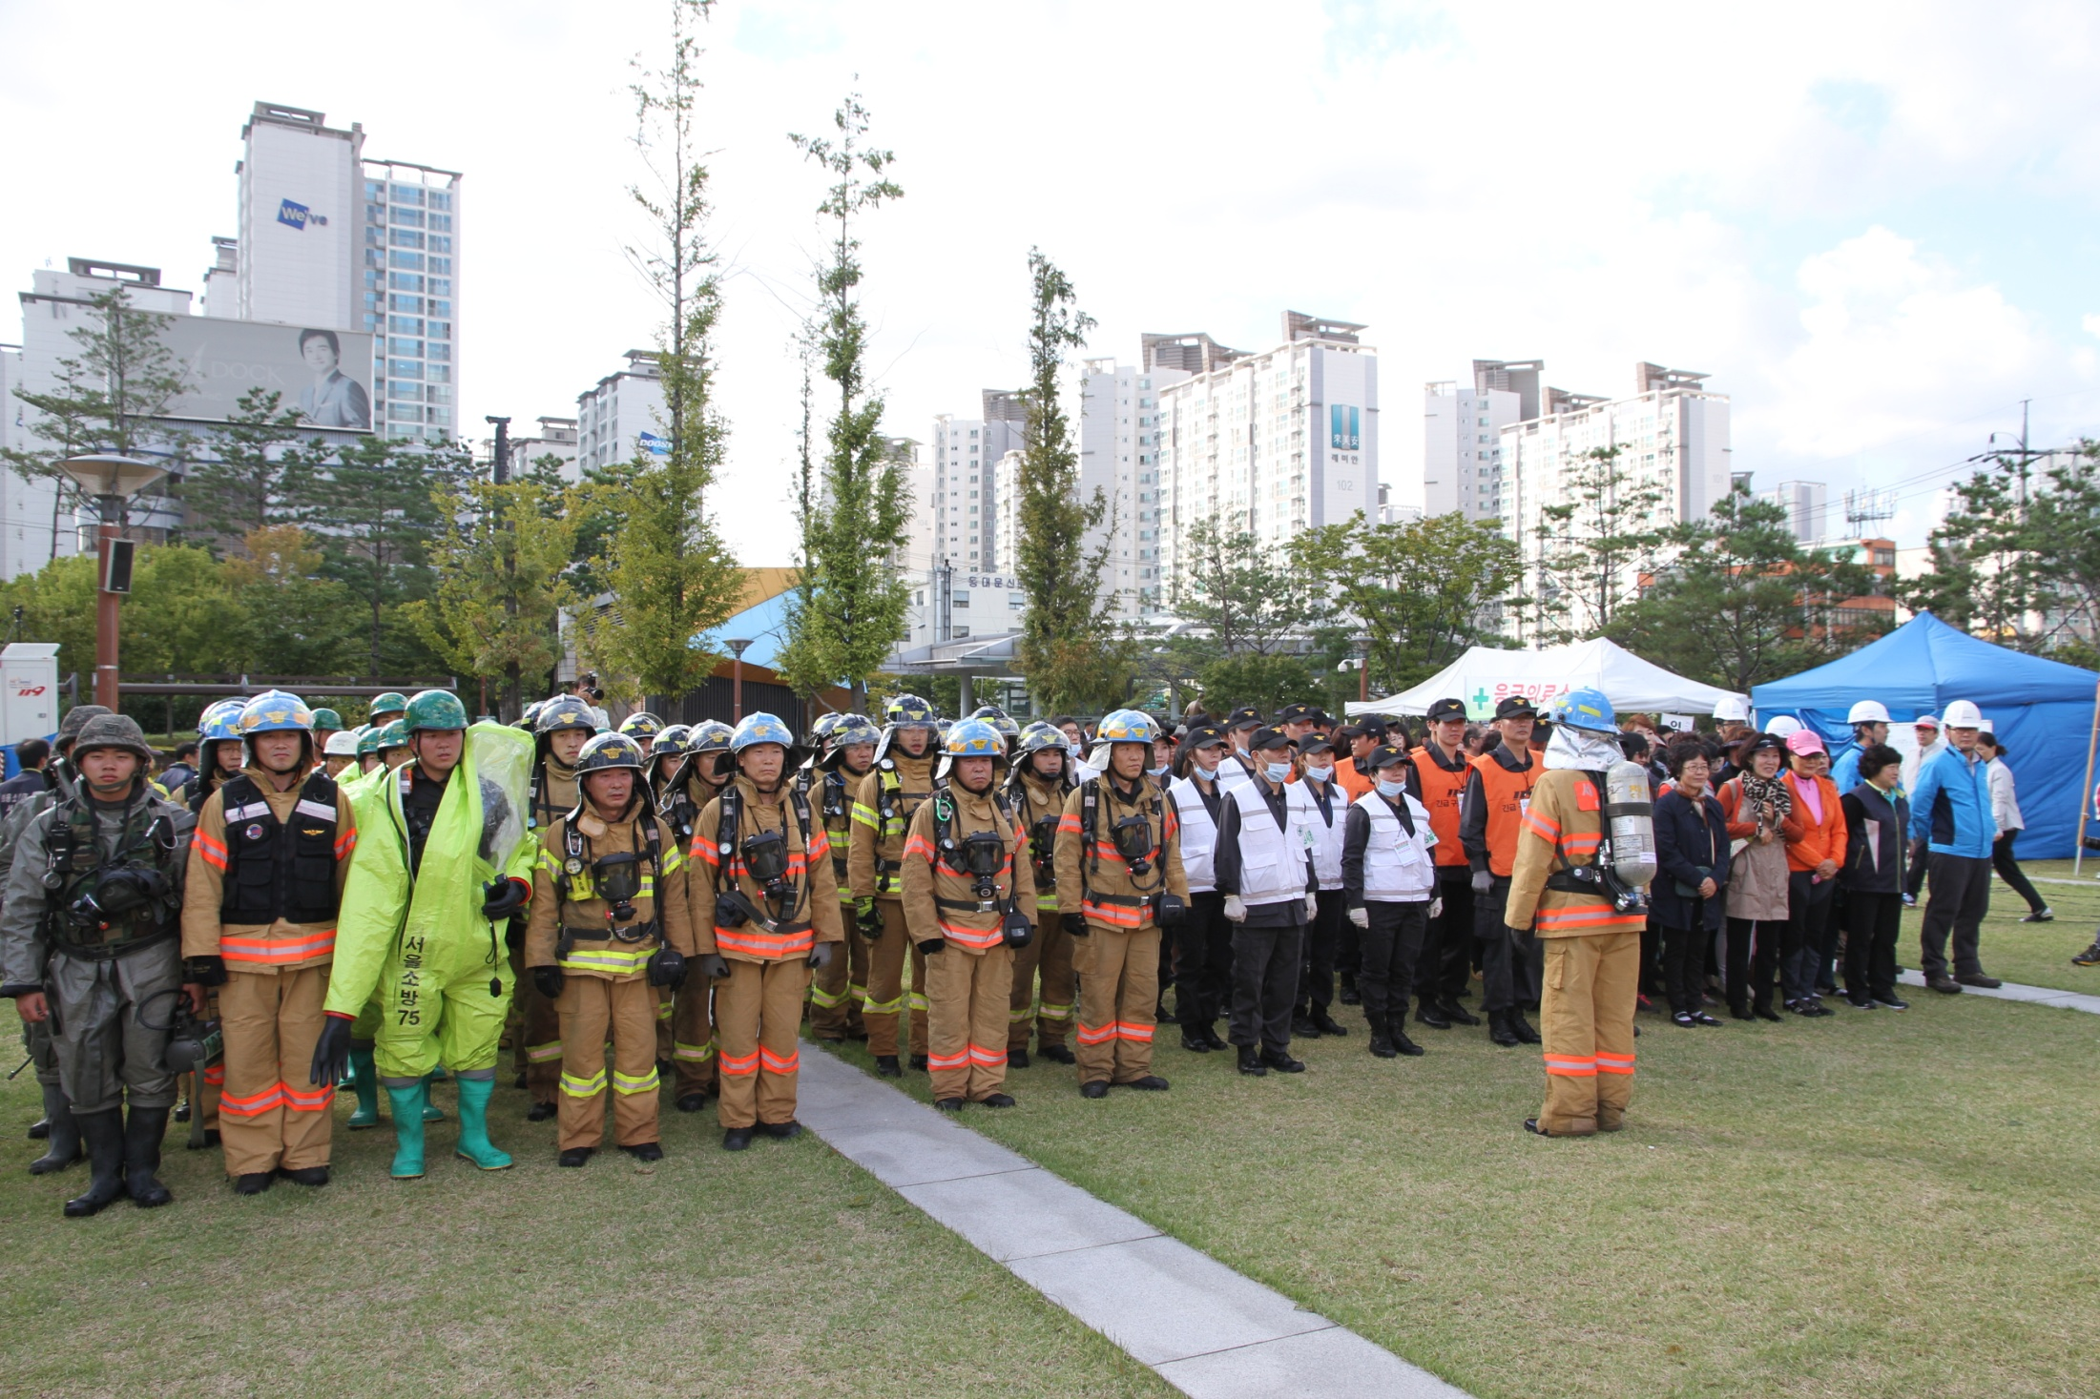

긴급구조통제단 운영 평가 계획
동대문소방서 현장지휘대

Slide 2
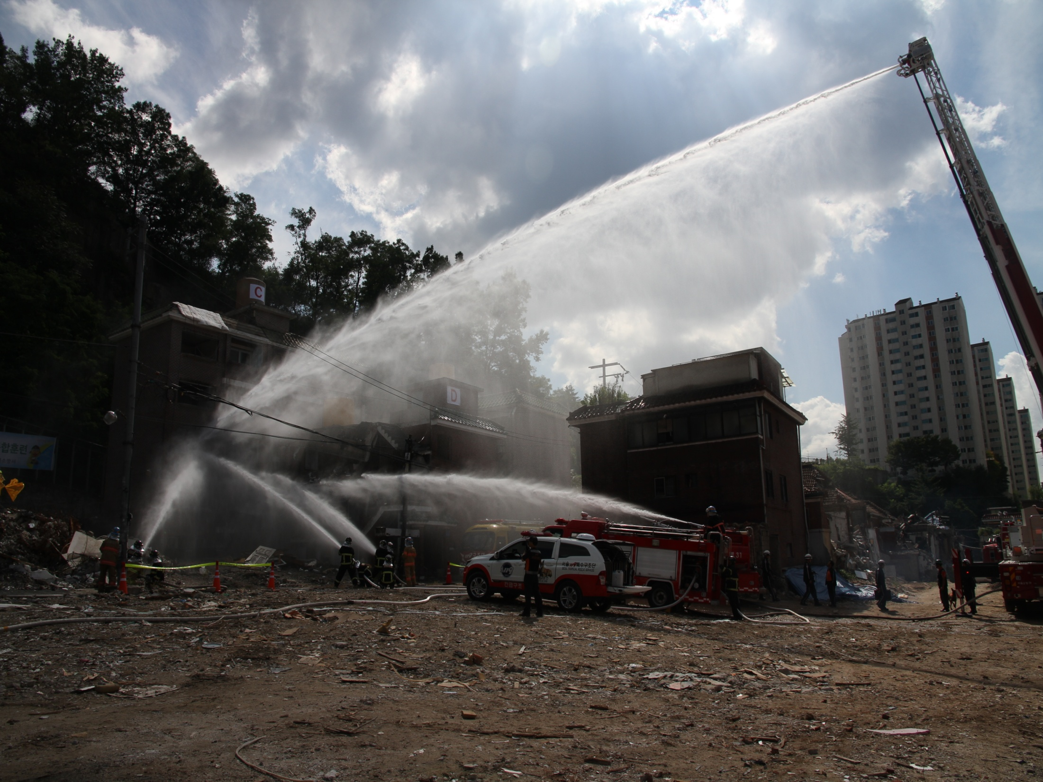
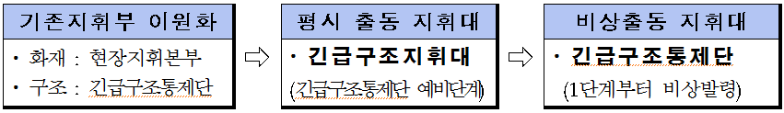
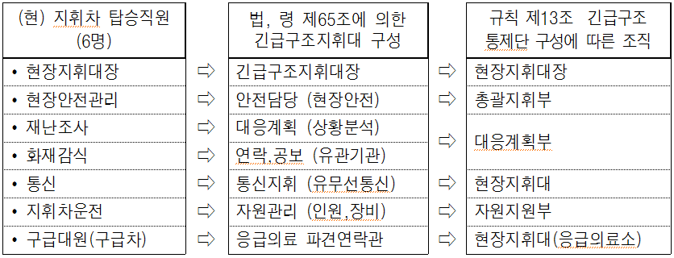
<변경사항>
긴급구조통제단으로 일원화
지휘시스템 일관성 유지

Slide 3
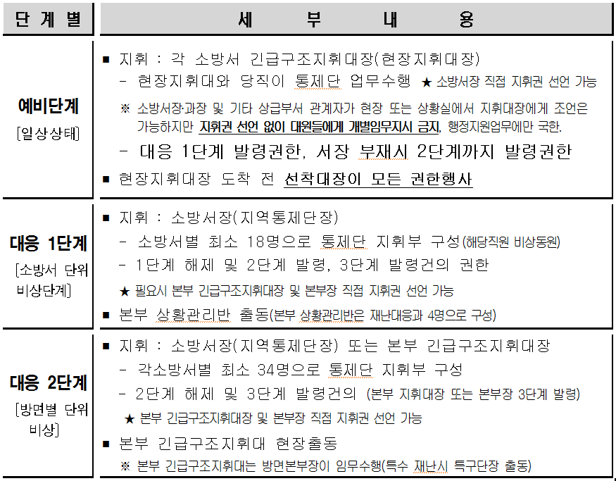
<대응단계별 운영>

Slide 4
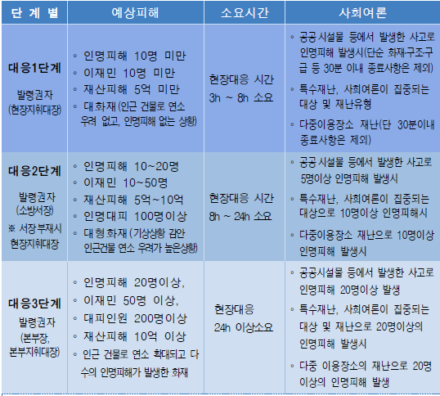
<대응단계별 발령기준>
- 조건이 2개 이상 해당될 때 발령, (2 이상 해당시 필수)

Slide 5
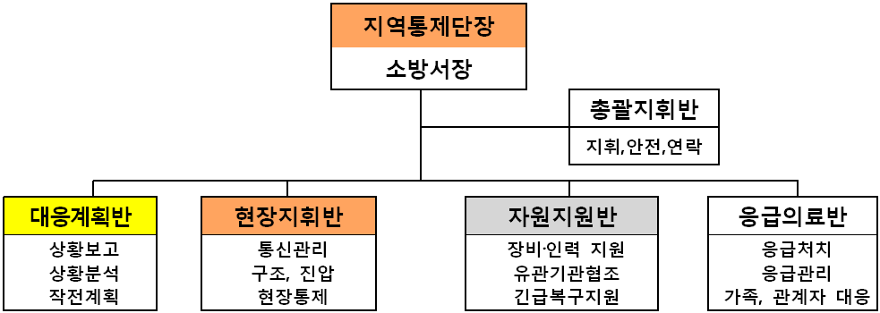
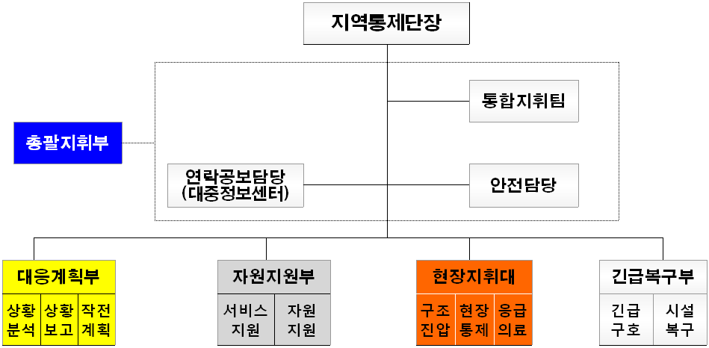
대응1단계
대응2단계

Slide 6
<통제단 각 부(반)의 업무>
총괄지휘부(참모) : 공보, 안전, 연락, 예산지원
대응 계획부 : 상황관리, 일지작성, 보고서 작성, 작전통제
자원 지원부 : 긴급구조지원기관, 자원동원, 장비관리,
인력배분, 휴식, 대기
현장 지휘대 : 진압, 구조, 응급 의료소, 현장통제
긴급 복구부 : 응급복구, 사후관리

Slide 7

<업무체크리스트 활용>
필수 실행항목 체크리스트 작성, 혼잡․돌발 상황에서 역량 집중
- 통제단장․각부(반)장․개인별 체크리스트로 구분 작성배부(공통사항)
- 지역별․유형별 여건에 맞도록 개인별 체크리스트 작성 활용
개인별 체크리스트 휴대, 출동과 동시 체크리스트 확인
자동조치 : 통제단 운영에 필수적인 사항
보고후 승인을 받고 추진 : 동원력 조정, 상급기관 보고 등
체크리스트에 해야 할 일과 하였던 일들을 수시로 시간표시
운영일지에 기록

Slide 8
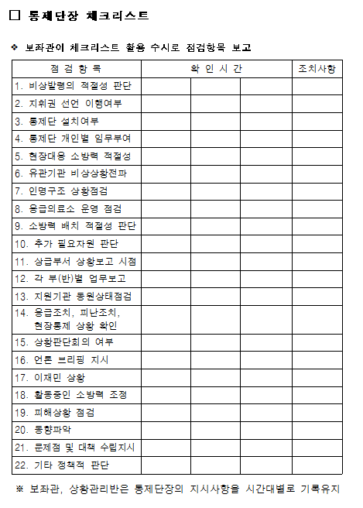
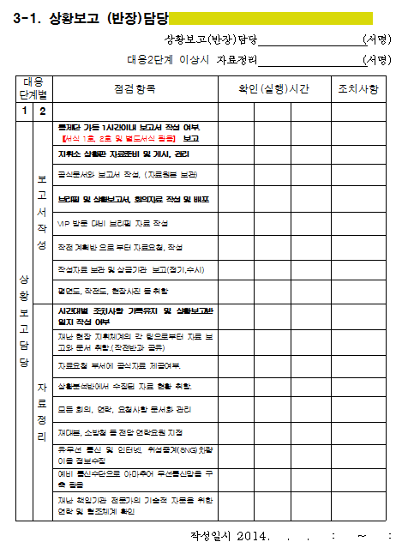
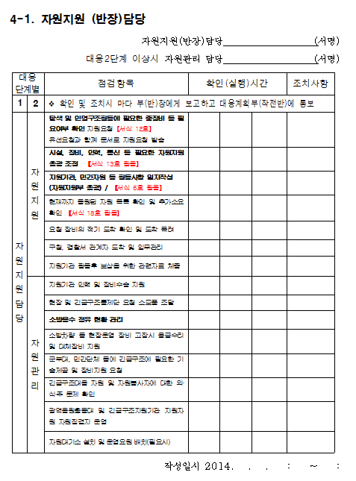

Slide 9
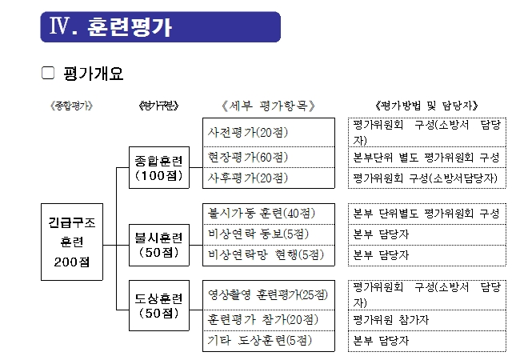
긴급구조 훈련평가 기준

Slide 10
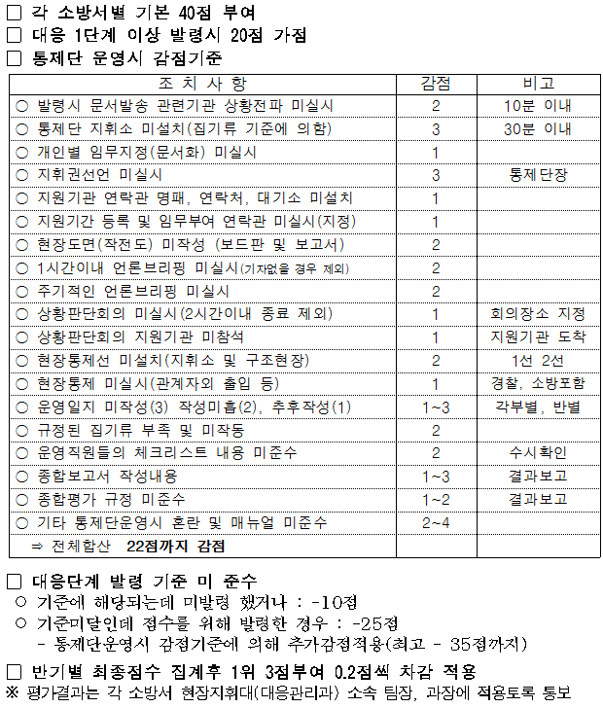
긴급구조통제단
운영실적 평가

Slide 11
<2014년도 유형별 훈련 – 서평가 반영>
1. 동대문구 긴급구조종합훈련 : 소방서 주관(년 1회 10월)
2. 긴급구조통제단 불시 가동훈련
- 실시횟수 : 분기별 1회
- 평가인원 : 본부 중심 7명 내외
- 평가방법 : 메시지 부여에 따른 불시 가동훈련(주말, 휴일, 야간시간대 포함)
비상 발령에 따른 응소, 통제단 설치 및 보고문서 작성 등
3. 비상연락망 불시점검
- 실시횟수 : 월 1회 유선통화 확인
- 실시 횟수 및 유형 : 월 1회(분기별1회이상 비상동보장치 활용 응소율 점검)
4. 도상훈련(기관합동 도상훈련, 기능숙달도상훈련)
- 실시횟수 : 기관합동(년 2회), 기능숙달(월 1회)
- 평가방법 : 기관합동 도상훈련 - 도상훈련 전 과정을 동영상 촬영 본부보고

Slide 12
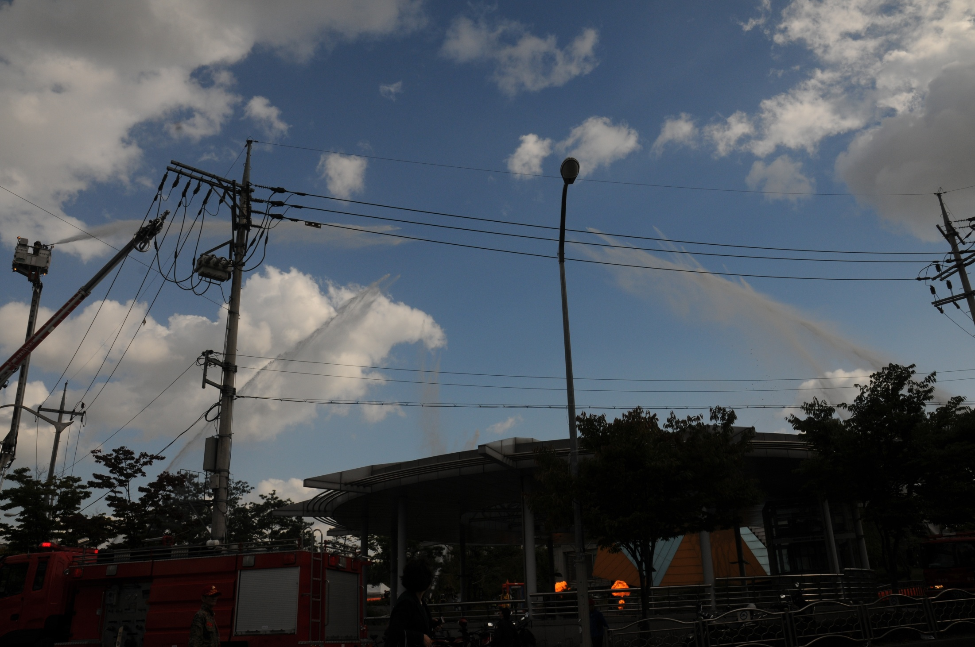
감 사 합 니 다

